Slide 1
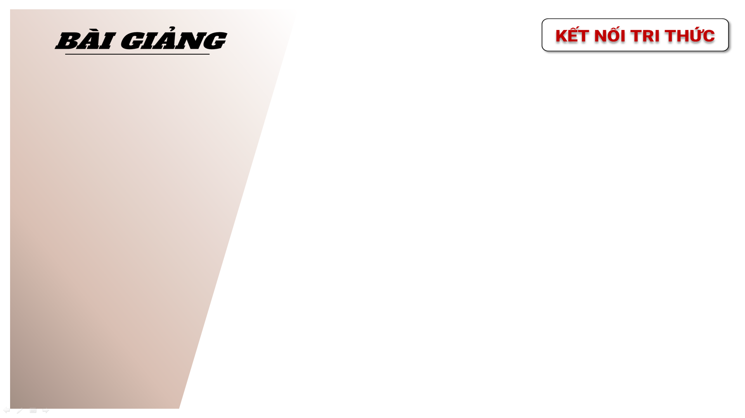
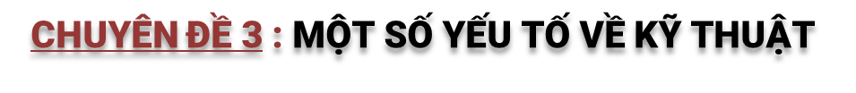

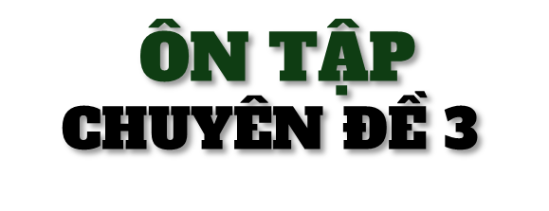

Slide 2
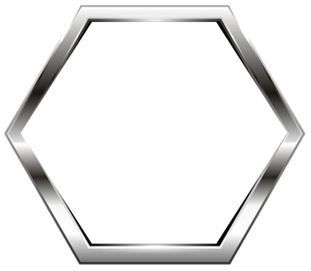

Cho hình hộp chữ nhật ABCD.A'B'C'D'. Trong các mệnh đề sau, mệnh đề nào đúng?
Nếu mặt phẳng chiếu đứng song song với mặt phẳng (ABB'A') thì các hình chiếu đứng của A và D trùng nhau.
Nếu mặt phẳng chiếu bằng song song với mặt phẳng (ABCD) thì các hình chiếu bằng của C và C' trùng nhau.
Nếu mặt phẳng chiếu cạnh song song với mặt phẳng (BCC'B') thì các hình chiếu cạnh của A và C trùng nhau.
3.17
Trong các mệnh đề trên, mệnh đề đúng là: a, b.

Slide 3
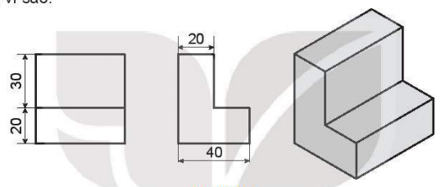
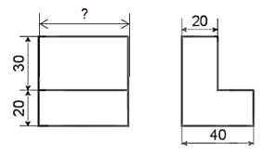
3.18
Bản vẽ trong Hình 3.50 có đáp ứng các nguyên tắc cơ bản của vẽ kĩ thuật hay không? Giải thích vì sao.
Bản vẽ trong Hình 3.50 thể hiện duy nhất một vật thể cần được biểu diễn, tuy nhiên kích thước của vật thể không được xác định đầy đủ từ bản vẽ nên bản vẽ không đáp ứng được nguyên tắc đầy đủ của vẽ kĩ thuật. Kích thước bị thiếu là:
Hình 3.50

Slide 4
Trong không gian cho điểm A và ba mặt phẳng đôi một vuông góc (P₁), (P₂) và (P₃) giao nhau tại O. Gọi A₁, A­₂, A₃ lần lượt là hình chiếu vuông góc của A trên các mặt phẳng (P₁), (P₂) và (P₃). Gọi M, N, P lần lượt là chân đường vuông góc hạ từ A xuống các giao tuyến của (P₁) và (P₂), (P₂) và (P₃), (P₃) và (P₁).
Chứng minh OA₂ = OM₂ + ON₂ + OP₂.
Áp dụng ý a để chứng minh 1
Sử dụng kết quả trên để tính độ dài của một đoạn thẳng mà ba hình chiếu có độ dài lần lượt là 1 cm, 2 cm và 3 cm.
3.19

Slide 5
3.20
Bạn Long nói rằng khi vẽ hình chiếu trục đo thì các hệ số biến dạng luôn nhỏ hơn hoặc bằng 1. Bạn Long nói đúng hay sai? Vì sao?
Bạn Long không đúng. Vì hệ số biến dạng p, q, r là tỷ số giữa kích thước trên hình vẽ và kích thước thực của vật thể theo các trục x, y, z nên nếu trong trường hợp kích thước hình vẽ lớn hơn kích thước thực của vật thể thì hệ số biến dạng sẽ lớn hơn 1.

Slide 6
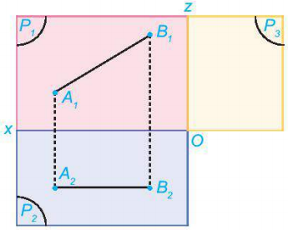
Hình 3.51 thể hiện hình chiếu đứng và hình chiếu bằng của một đoạn thẳng AB trong không gian.
Xác định hình chiếu cạnh A₃B₃ của đoạn thẳng đó.
Biết A₁B₁ = 10 cm và A₂B₂ = 6 cm, tính độ dài của A₃B₃.
3.21
a) Hình chiếu cạnh của đoạn thẳng AB có hai đầu mút là hình chiếu cạnh A₃ của A và B₃ của B.
Để xác định A₃ ta làm như sau: Qua điểm A₂ vẽ đường thẳng vuông góc với Oz tại C và trên tia đối của tia Ox lấy điểm D sao cho OC = OD. Đường thẳng qua A₁ và vuông góc với Oz cắt đường thẳng qua D và vuông góc với Ox tại A₃. Tương tự xác định B₃. Nối A₃ và B₃ ta nhận được hình chiếu cạnh của đoạn thẳng AB.
Hình 3.51
b) Gọi E là giao điểm của A₁A₃ và B₁B₂.
Dễ dàng chứng minh tứ giác A₁A₂B₂E là hình chữ nhật.
Do đó: A₁E = A₂B₂. Mà A₂B₂ = 6 cm nên A₁E = 6 cm.

Slide 7
Hình 3.51 thể hiện hình chiếu đứng và hình chiếu bằng của một đoạn thẳng AB trong không gian.
Xác định hình chiếu cạnh A₃B₃ của đoạn thẳng đó.
Biết A₁B₁ = 10 cm và A₂B₂ = 6 cm, tính độ dài của A₃B₃.
3.21
Tam giác A₁B₁E vuông tại E nên A₁E² + B₁E² = A₁B₁²
Suy ra :
Mà B₁E = A₃B₃ (A₃B₃B₁E là hình chữ nhật)
Vậy A₃B₃ = 8 cm.
Hình 3.51

Slide 8
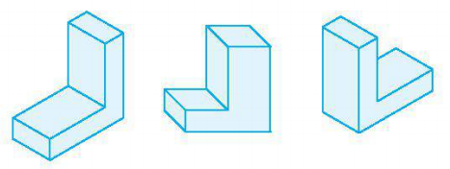
3.22
Sử dụng thước đo góc nếu cần thiết, hãy cho biết hình nào trong Hình 3.52 là hình chiếu trục đo vuông góc đều.
Hình 3.52
Hình 3.52 thứ hai tính từ trái có các góc trục đo khác 120° nên không là hình chiếu trục đo vuông góc đều.
Hình 3.52 thứ nhất và 3.52 thứ ba là hình chiếu trục đo vuông góc đều.

Slide 9
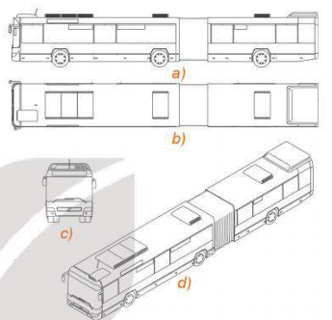
Bản vẽ ở Hình 3.53 mô tả vật thể nào trong thực tế? Cho biết hình nào là hình chiếu vuông góc, hình nào là hình chiếu trục đo của vật thể đó.
3.23
Bản vẽ ở Hình 3.53 mô tả một chiếc xe buýt. Hình a, b, c là hình chiếu vuông góc; hình d là hình chiếu trục đo.
Hình 3.53

Slide 10
